Slide 1
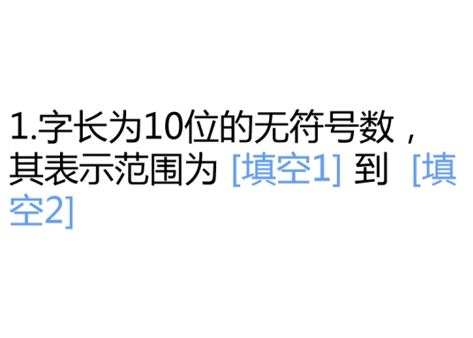
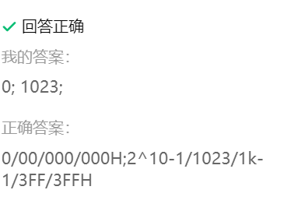
填空题 第1题 2分
《 第6章 测试题1 》
- 1/13页 -

Slide 2
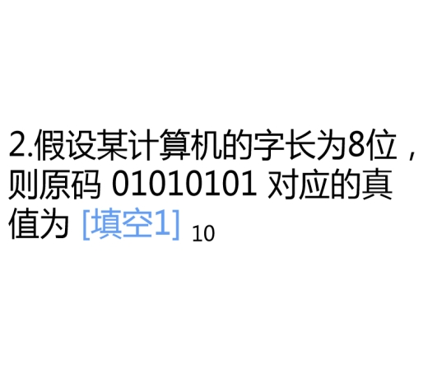
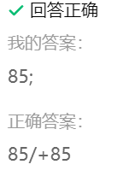
填空题 第2题 1分
《 第6章 测试题1 》
- 2/13页 -

Slide 3
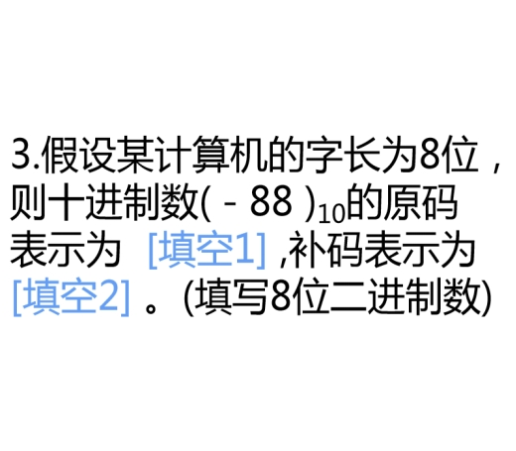

填空题 第3题 2分
《 第6章 测试题1 》
- 3/13页 -

Slide 4
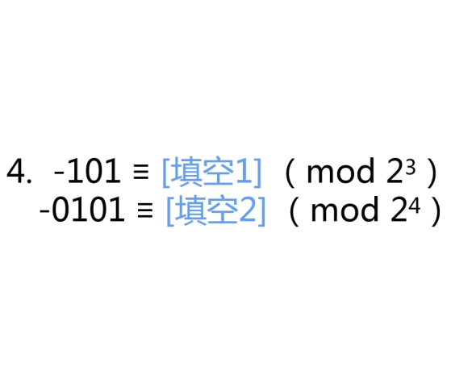

填空题 第4题 2分
《 第6章 测试题1 》
- 4/13页 -

Slide 5
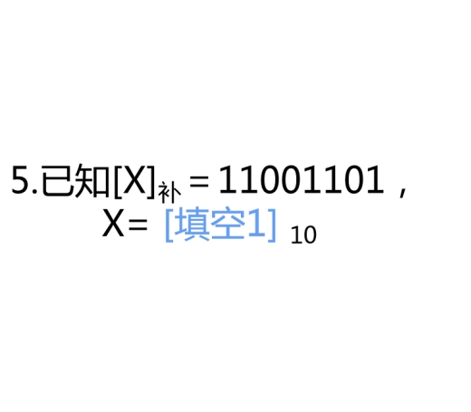

填空题 第5题 1分
《 第6章 测试题1 》
- 5/13页 -

Slide 6
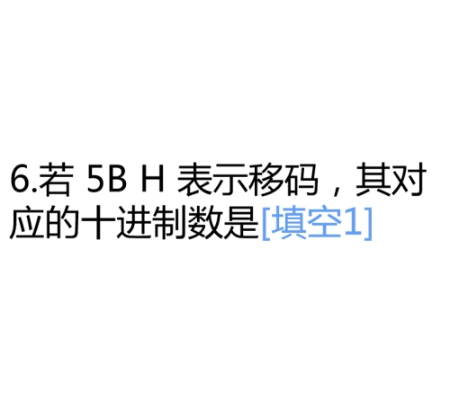

填空题 第6题 1分
《 第6章 测试题1 》
- 6/13页 -

Slide 7
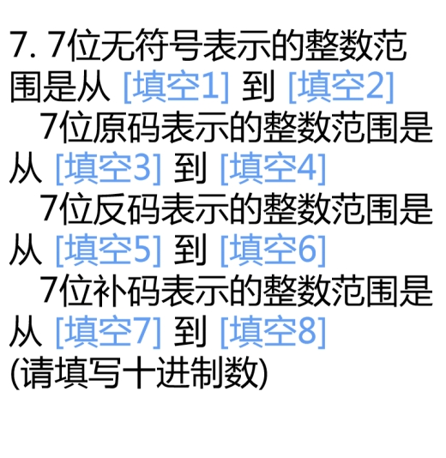
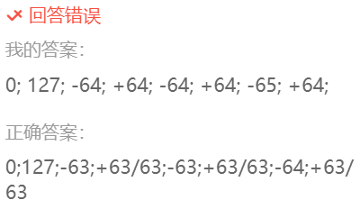
填空题 第7题 8分
《 第6章 测试题1 》
- 7/13页 -

Slide 8
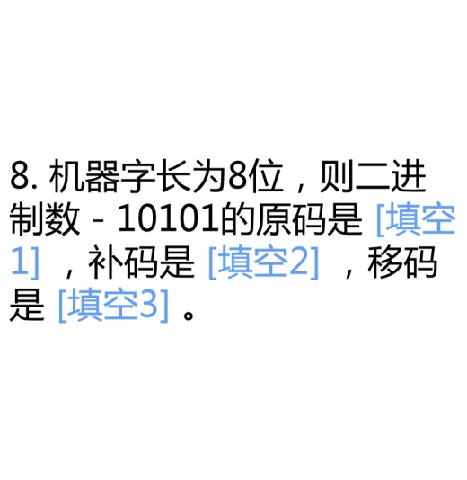

填空题 第8题 3分
《 第6章 测试题1 》
- 8/13页 -

Slide 9
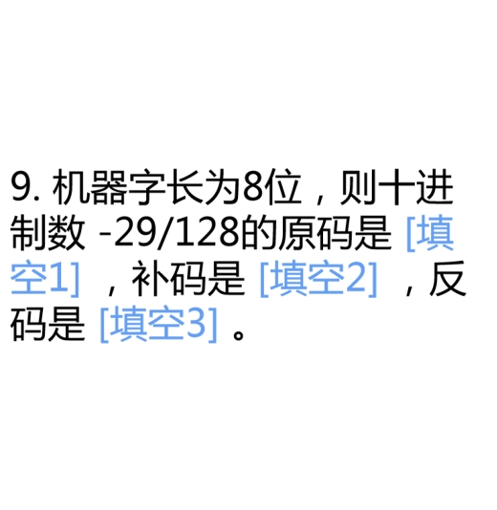

填空题 第9题 3分
《 第6章 测试题1 》
- 9/13页 -

Slide 10
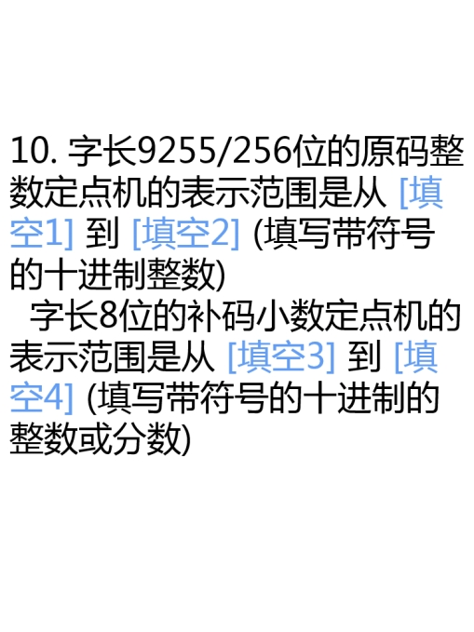
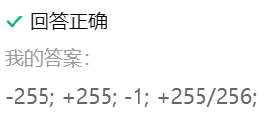
填空题 第10题 4分
《 第6章 测试题1 》
- 10/13页 -

Slide 11
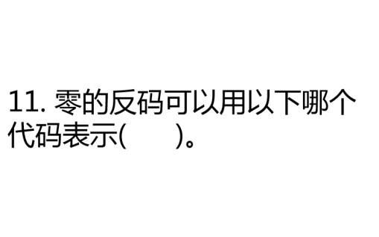




单选题 第11题 1分
A
B
C
D
《 第6章 测试题1 》
- 11/13页 -

Slide 12
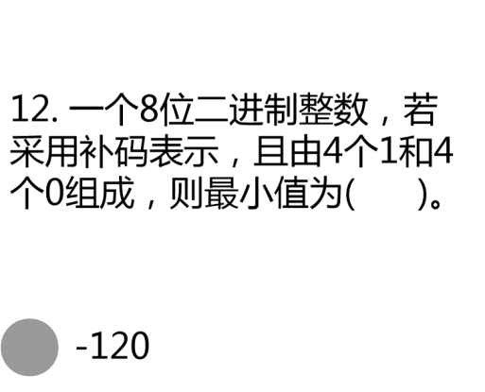



单选题 第12题 1分
A
B
C
D
《 第6章 测试题1 》
- 12/13页 -

Slide 13
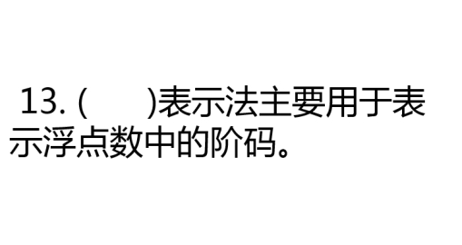




单选题 第13题 1分
A
B
C
D
《 第6章 测试题1 》
- 13/13页 -

